Slide 1
TOÁN 1
Tuần 13
Bài 29: Phép trừ trong phạm vi 10 – Tiết 1

Slide 2

KHỞI ĐỘNG

Slide 3


Slide 4
KHÁM PHÁ

Slide 5

7 – 1 = 6
7 – 2 = 5
8 – 1 = 7
9 – 6 =3

Slide 6
THỰC HÀNH – LUYỆN TẬP

Slide 7
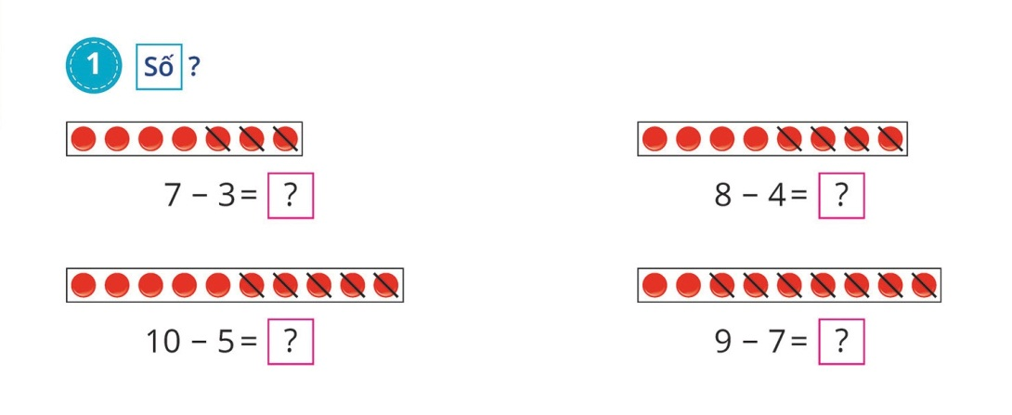

Slide 8




XÂY DỰNG
NÔNG TRẠI

Slide 9























tiếp theo
Notes:
Nhấn vào số để chọn câu hỏi
nhấn vào hình con vật để xây dựng nông trại

Slide 10



7 - 3 =
4

Slide 11
8 - 4 =
4

Slide 12
10 - 5 =
5

Slide 13
9 - 7 =
2

Slide 14
VẬN DỤNG

Slide 15





Các em hãy kể các
tình huống trong
thực tế về phép trừ
trong phạm vi 10

Slide 16
Hoc10 chúc các em học tốt!

